Slide 1


UNIVERSITÀ DEGLI STUDI DI SALERNO
Dipartimento di Ingegneria dell’Informazione ed Elettrica e Matematica applicata
Corso di Laurea in Ingegneria Informatica
Sviluppo di un’applicazione di supporto alla guida:
progettazione e implementazione di un frontend per
dispositivi mobili
Candidato:
Emanuele Tocci
Matr. 0612707488
Relatore:
Ch.mo Prof. Nicola Capuano
Azienda Ospitante:
MinervaS
Anno Accademico 2024/2025

Slide 2



DESCRIZIONE DEL PROBLEMA AFFRONTATO
Nel trasporto merci, la mancata integrazione tra documenti e strumenti di bordo genera un conflitto critico tra efficienza e sicurezza. Questo "gap" tecnologico impone operazioni manuali rischiose, che alimentano 3 criticità:
Obsolescenza dei processi
Discontinuità dei dati
Distrazione alla guida
La gestione manuale dei documenti introduce inefficienze e tempi morti nella catena logistica.
Manca la conversione automatica dei dati cartacei in input di navigazione, obbligando l'operatore all'inserimento manuale dei dati.
L'interazione con interfacce fisiche complesse richiede un impegno visivo e cognitivo che riduce l'attenzione dell'autista.
UNIVERSITÀ DEGLI STUDI DI SALERNO

Slide 3
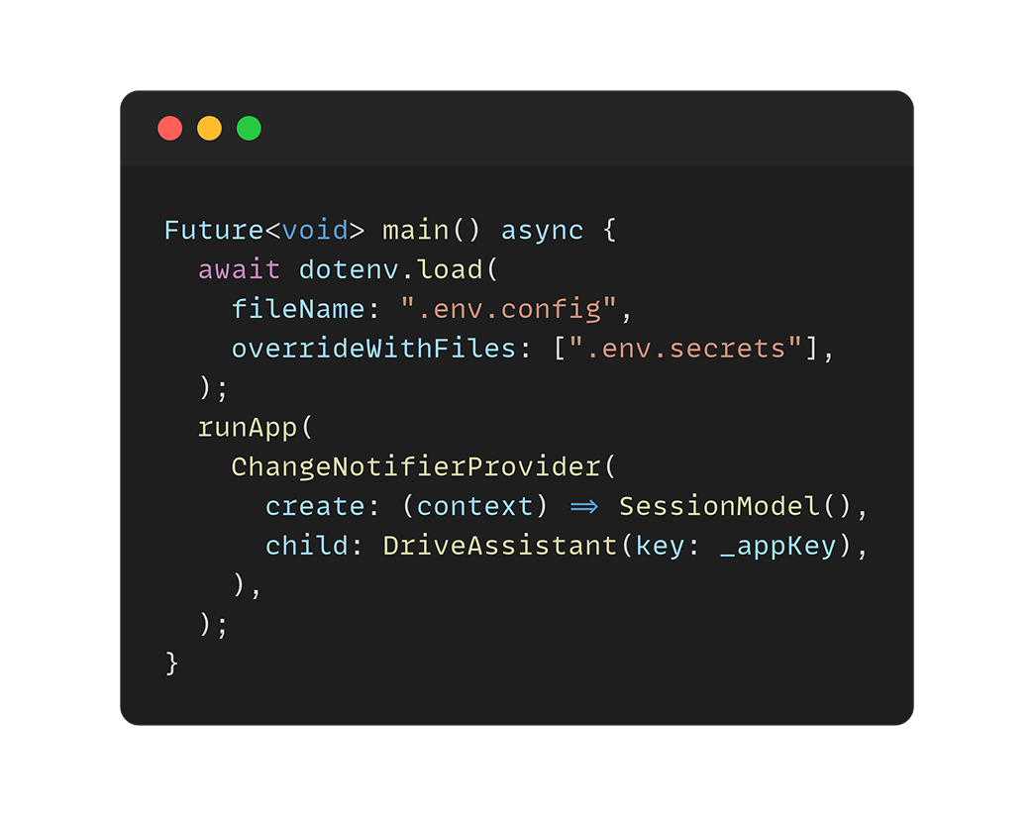
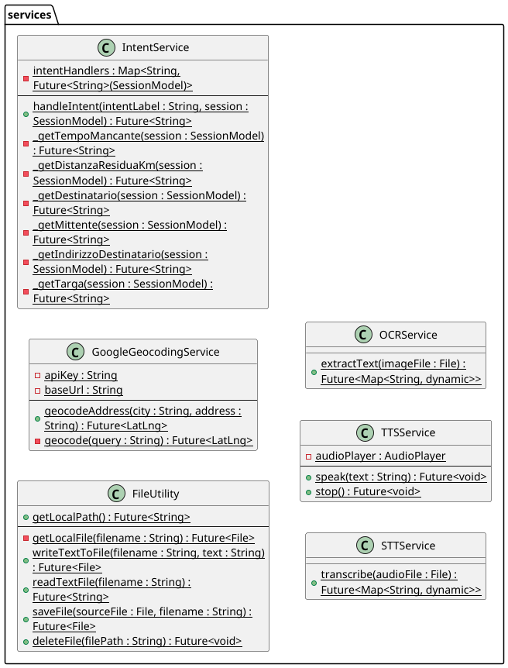
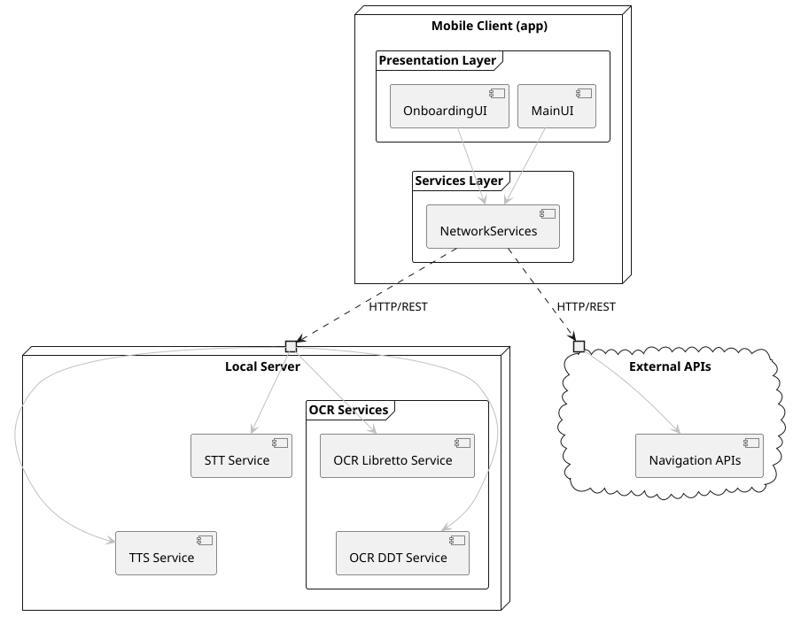
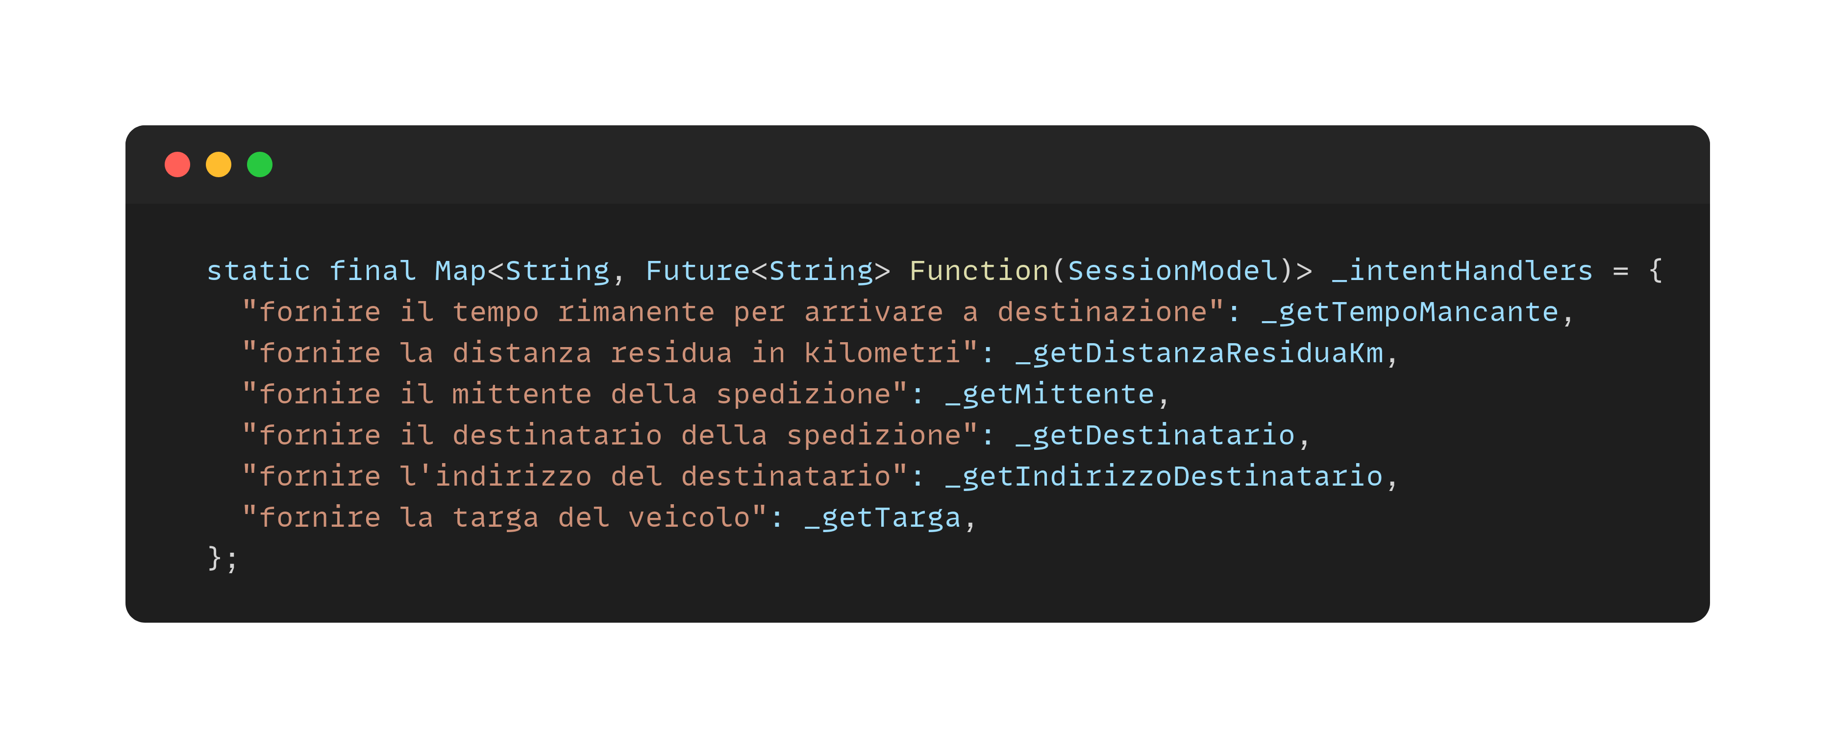
CONTRIBUTO PERSONALE DEL CANDIDATO ALLA SOLUZIONE DEL PROBLEMA
Architettura frontend a livelli: Progettazione di una struttura scalabile suddivisa in Presentation Layer e Services Layer, disaccoppiando l'interfaccia utente dalla logica di integrazione.
Gestione reattiva dello stato: Implementazione del pattern Provider per la sincronizzazione real-time della sessione di guida tra le varie schermate operative.
Integrazione dei Servizi AI: Implementazione di una suite di servizi per l'interazione asincrona con i container AI di backend, incapsulando le chiamate HTTP REST e la deserializzazione dei dati.
Gestione degli "intent vocali": Classificazione semantica dei comandi ed esecuzione contestuale di azioni.
UNIVERSITÀ DEGLI STUDI DI SALERNO

Slide 4
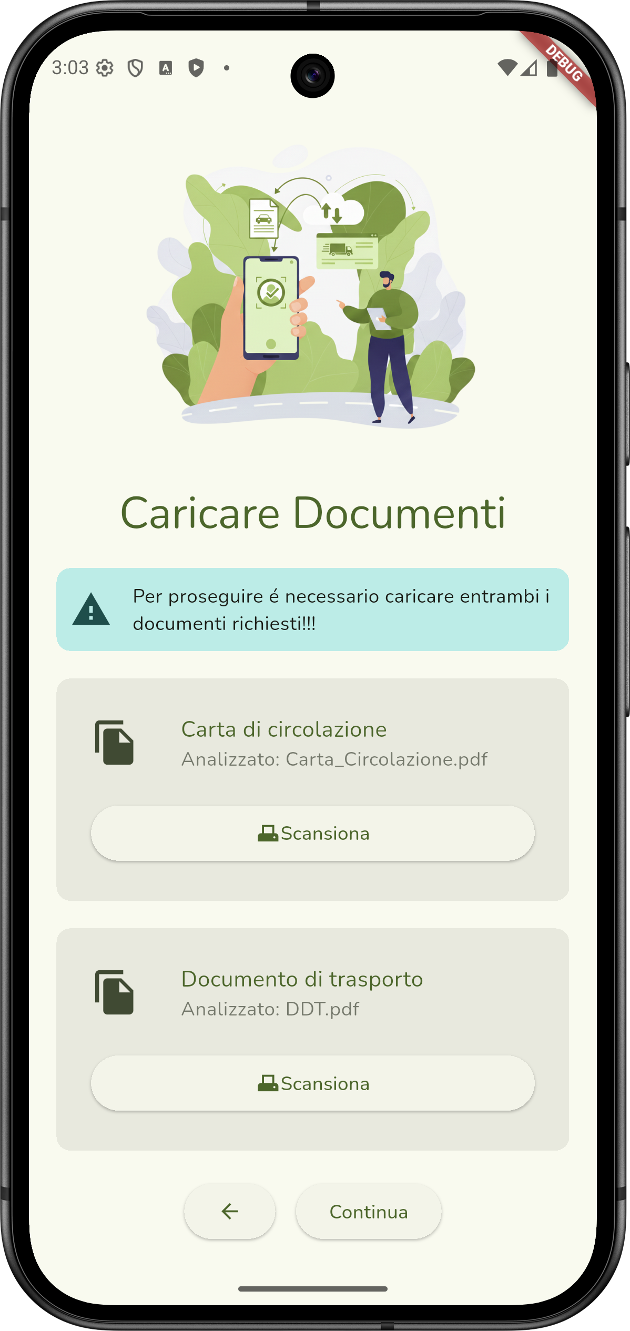
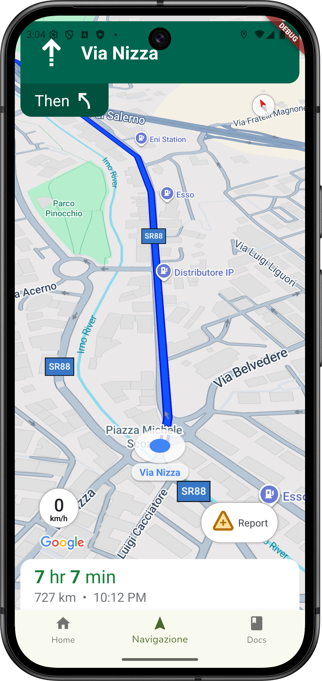
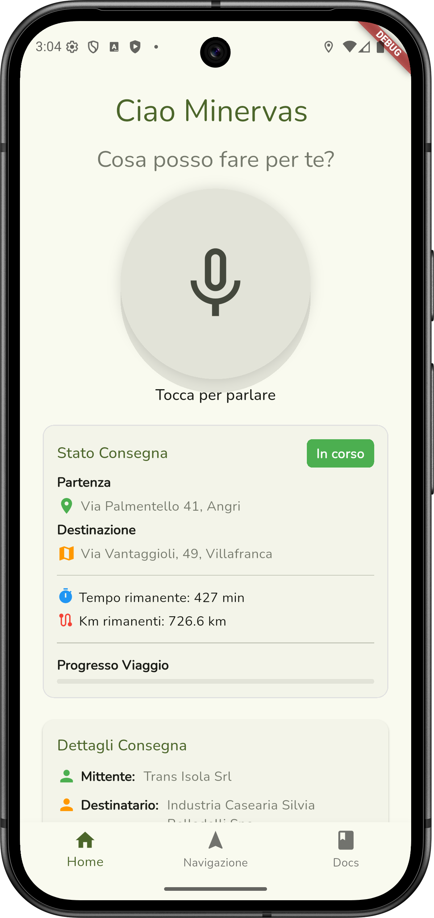
DESCRIZIONE DEI CONTRIBUTI APPLICATIVI/SPERIMENTALI DELL’ELABORATO
Onboarding Automatizzato: Scansione OCR dei documenti per l'estrazione automatica dei dati di viaggio .
Navigazione Intelligente: Geocoding automatico della destinazione estratta dal DDT e avvio della guida turn-by-turn mediante Google Navigation SDK.
Interazione Vocale Bidirezionale: Gestione completa dei flussi informativi tramite sintesi e riconoscimento vocale per interazioni hands-free.
UNIVERSITÀ DEGLI STUDI DI SALERNO

Slide 5
GRAZIE PER L’ATTENZIONE
UNIVERSITÀ DEGLI STUDI DI SALERNO

